Slide 1
Notes:
在做准备工作的时候就可以全屏显示此画面，让观众体会一下这八个字。

Slide 2
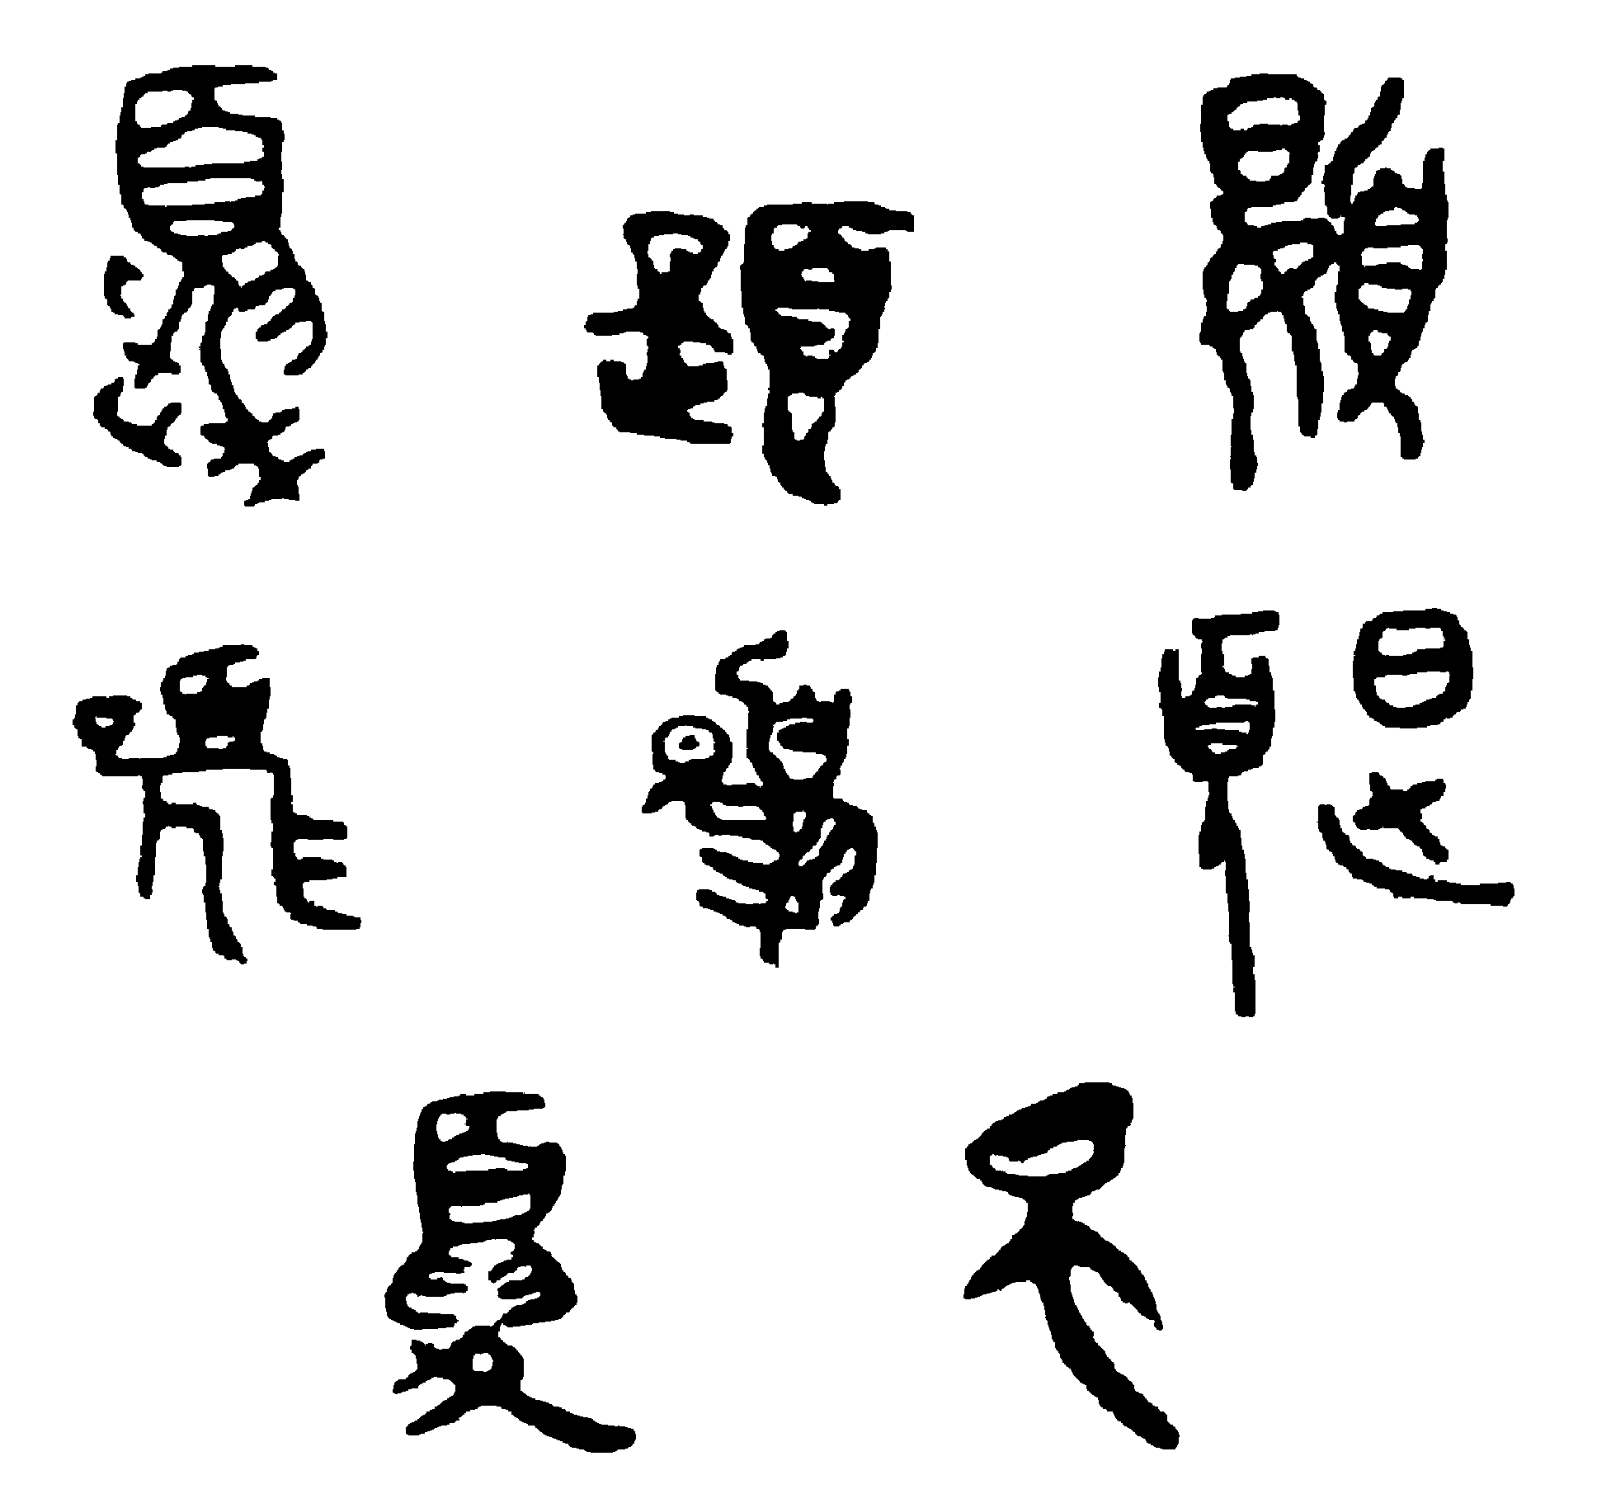
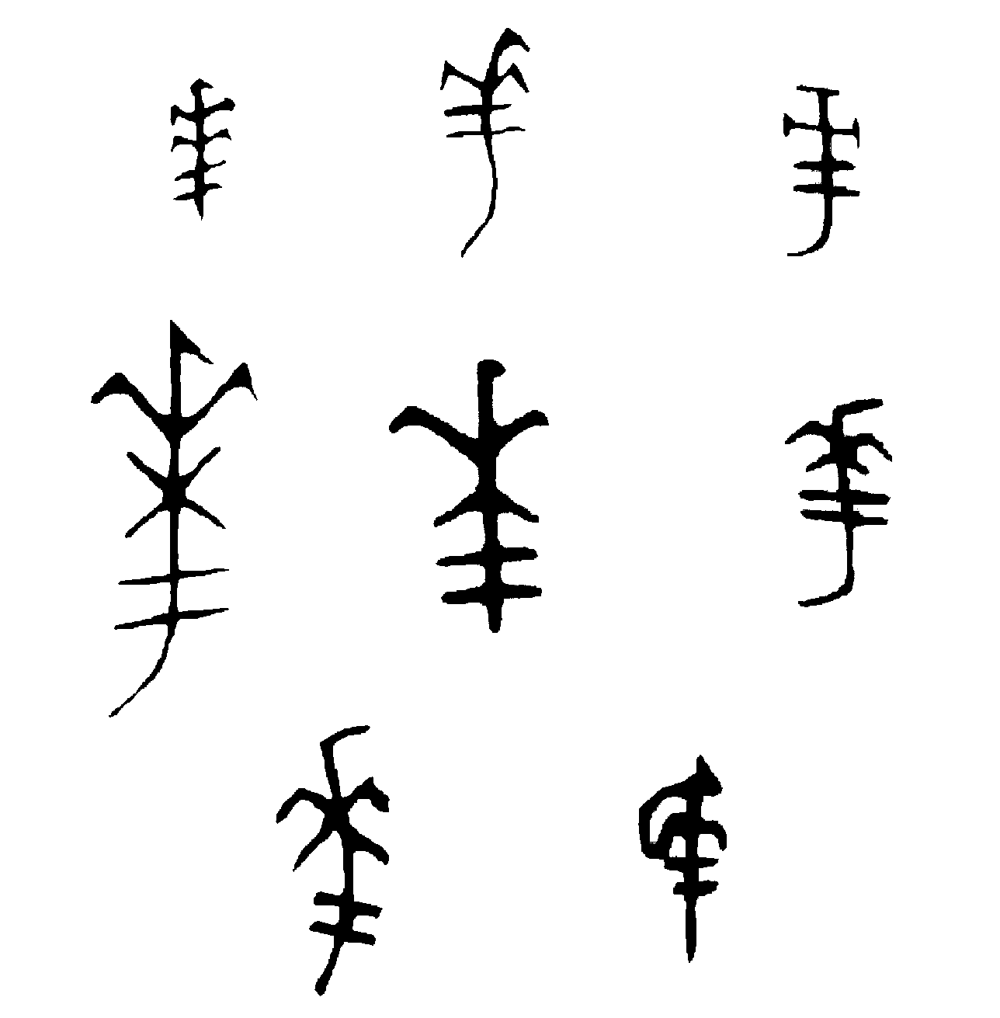
Notes:
我们是炎黄子孙，我们是华夏儿女。我们知道炎黄是我们的先人，然而何谓“华夏”？让我们还原它们的最初面目。
華，是花的本字，古文字原型是一株完整的花朵，根、茎、叶、花托、花瓣、花蕊俱全。汉字中与植物相关的字很多，但只有所有汉字中只有“華”唯一一个完整地刻画了一株植物——一朵花。
花，是天地间最美丽的事物，華完整地刻画了这天地间最美丽的事物的形象：華的本义便是“最美丽的（事物）”。至今，我们仍然如此使用：最美的文字叫做华章，最美的岁月叫做华年，最美的音乐叫做华彩，最美的衣服叫做华裳。
夏（以左上角的字形最为典型），古文字原型是一个完整的大人物形象。它完整地刻画了人物的面部、身体、双手、腿脚，乃至手中的物件，脚下的舞步，这在所有与人有关的汉字中也是绝无仅有的。这个大人物，有人说是手持神器的巫师，有人说是挥舞干戈的英雄，然而巫师也好英雄也罢，这都是一个以自己的神力或者武力护佑一方生民的伟大人物：夏的本义便是“最伟大的（事物）”。
综上所述，“华夏”便是“最美丽而又最伟大”的意思。那么，我们民族拥有什么值得我们如此自豪和骄傲的东西，让我们的先民以“华夏”自称呢？

Slide 3
《尚书正义》注：
冕服华章曰华，大国曰夏
《左传·定公十年》曰：
中国
有服章之美谓之华
有礼仪之大故称夏
Notes:
首先读屏幕文字。
华对应的是我们的衣服，夏指的是我们的礼仪。我们是礼仪之邦，这点毋庸置疑。然而这世间最美丽的衣服又是什么样的衣服呢？

Slide 4

，是我们民族的名称
我们的文字，叫做“汉字”；
我们的语言，叫做“汉语”；
……
那么，如果这个民族有一件属于自己的衣服
它就应该被叫做“汉服”！

Slide 5
汉服的由来？
“汉服”即“汉民族服饰”的简称。主要是指明末以前（约公元前二十一世纪~公元十七世纪中叶）汉族人穿着的服饰。从黄帝“垂衣裳而天下治”至满清初期的“剃发易服”，汉服延续了超过四千年的时间。
黄帝时代冕冠出现，服饰制度逐渐形成。夏商以后，冠服制度初步建立，西周时，逐渐完备。周代后期，由于政治、经济、思想文化都发生了急剧的变化，特别是百家学说对服饰的完善有着一定的影响，诸侯国间的衣冠服饰及风俗习惯上都开始有着明显的不同。并创造深衣。冠服制被纳入了“礼治”的范围，成了礼仪的表现形式，从此中国的衣冠服制更加详备。
Notes:
那么，汉服最显著的特点是什么呢？让我们再次回到源头。

Slide 6
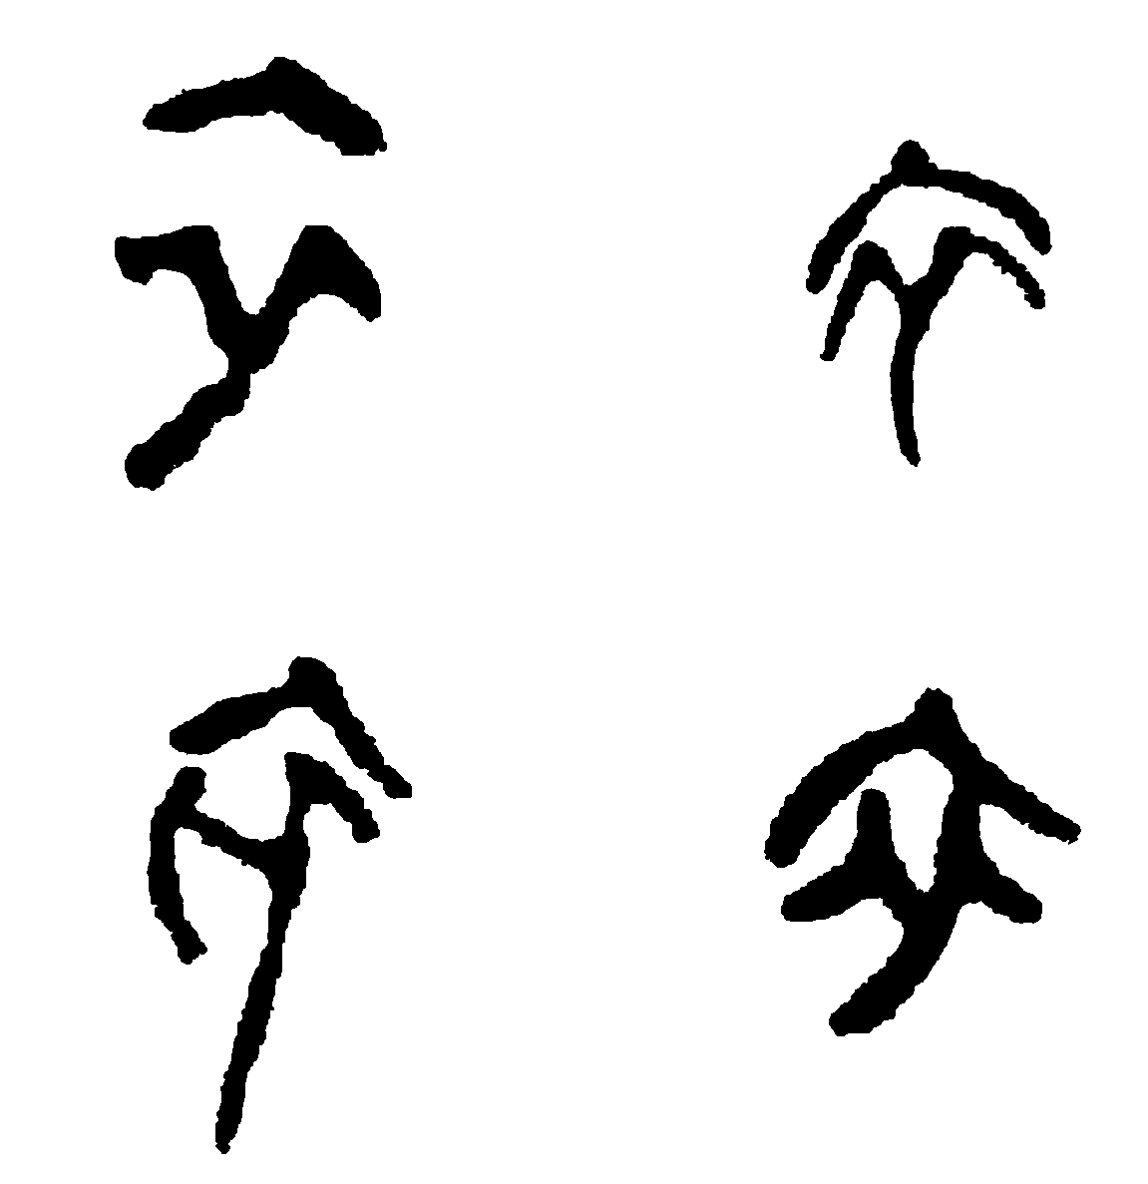
Notes:
这是“衣”字，它刻画了衣服后领、前襟以及两袖。从中我们可以发现，它的前襟相互交叠，外层斜向穿着者的右方。这种形制叫做“交领右衽”。

Slide 7
汉服的特点：
交领右衽
上衣下裳
长袖宽衣
系带暗扣
飘逸潇洒
接下来
让我们从这二十字一窥
汉服的真貌吧……
Notes:
此页不要匆匆而过，把二十个字坚定地念一遍。

Slide 8



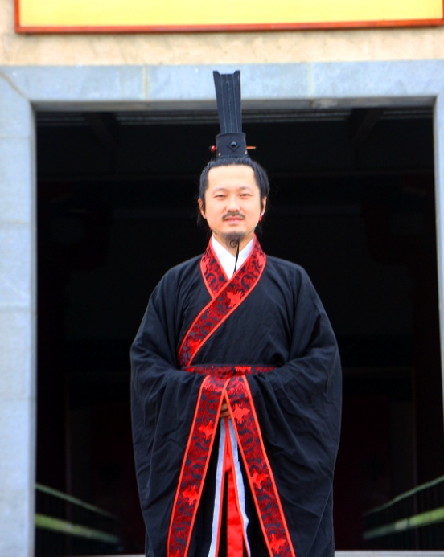
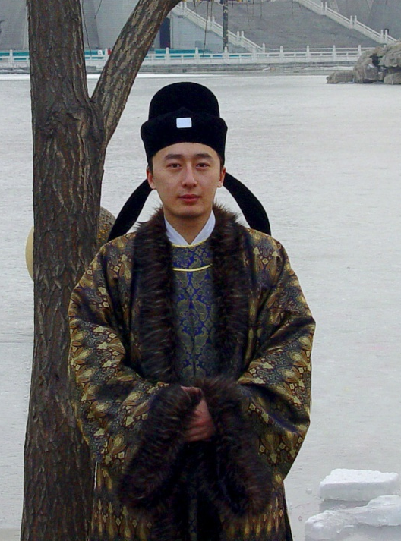
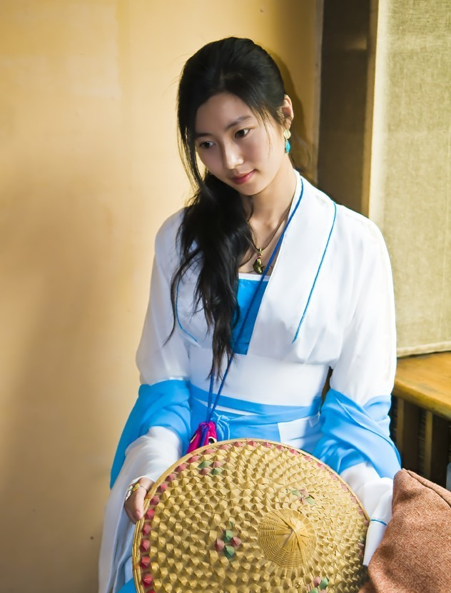
【交领右衽】
交领：顾名思义，就是交叠的衣领；
右衽：衽（音“认”），即衣襟。
交领右衽，就是衣襟向右掩，外层领斜行向右下方。
它是汉服发展过程中最持久不变的特点，
因此成为了汉族的象征符号。
汉服以交领为主，
还兼有——
圆领
（配内交领）
对襟直领
Notes:
首先要告诉他们，交领右衽是怎样的一种状态，如果讲述者是穿着汉服那就很方便了。不过最好摆放一件汉服，解释衣襟是怎么交叠的。
然后强调，右衽是汉服特色。
讲到其他几种领式时，提问下面观众有看到过其他款式的领式吗，然后解释，以加深印象，体现汉服带给人的一种气度感。
突出右衽不仅是汉服的特色，更是民族特色，在后面的介绍中将会进一步辨析右衽的意义。

Slide 9
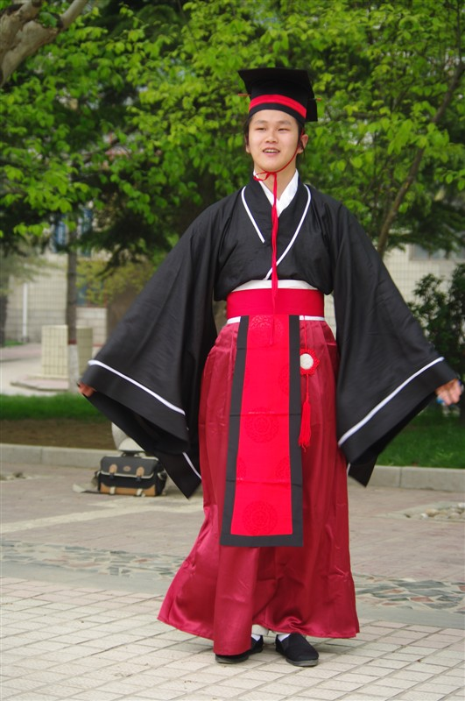
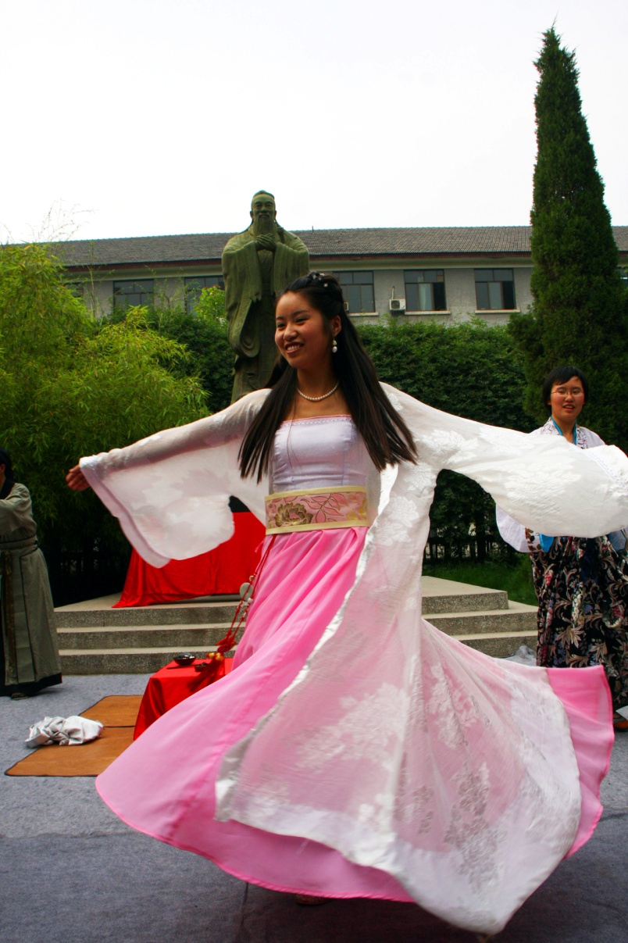
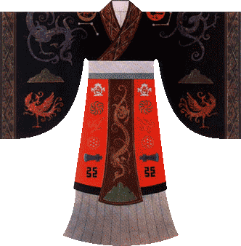
【上衣下裳】
“衣裳”这个词语其实可以专指汉服。
古人把上身穿着的襦、衫、袄等统称为“衣”，
而把下半身的穿着称为“裳”。
“上衣下裳”是汉服最古老且始终贯彻的服制。
为表尊重传统，后世传承中最高级别的礼服（如冕服）都是使用这种服制。
天子的十二章冕服
▲
Notes:
本幻灯片仅作普及，深衣的体系过于庞大，还有诸如“上下分裁”“上下通裁”之类的裁剪特色，都暂且不提。
不能奢望仅通过一份幻灯片就让所有人就变成汉服专家，这是不现实的。
如果讲述人穿着的是深衣，可以说这个是“衣”和“裳”缝合的一种变化。
“上衣下裳”页的重点，在于让观众知道，“衣裳”这个词是起源于汉服。和观众拉近距离，产生亲切感。
顺便介绍下十二章冕服也可以，但不要多，以免喧宾夺主。

Slide 10
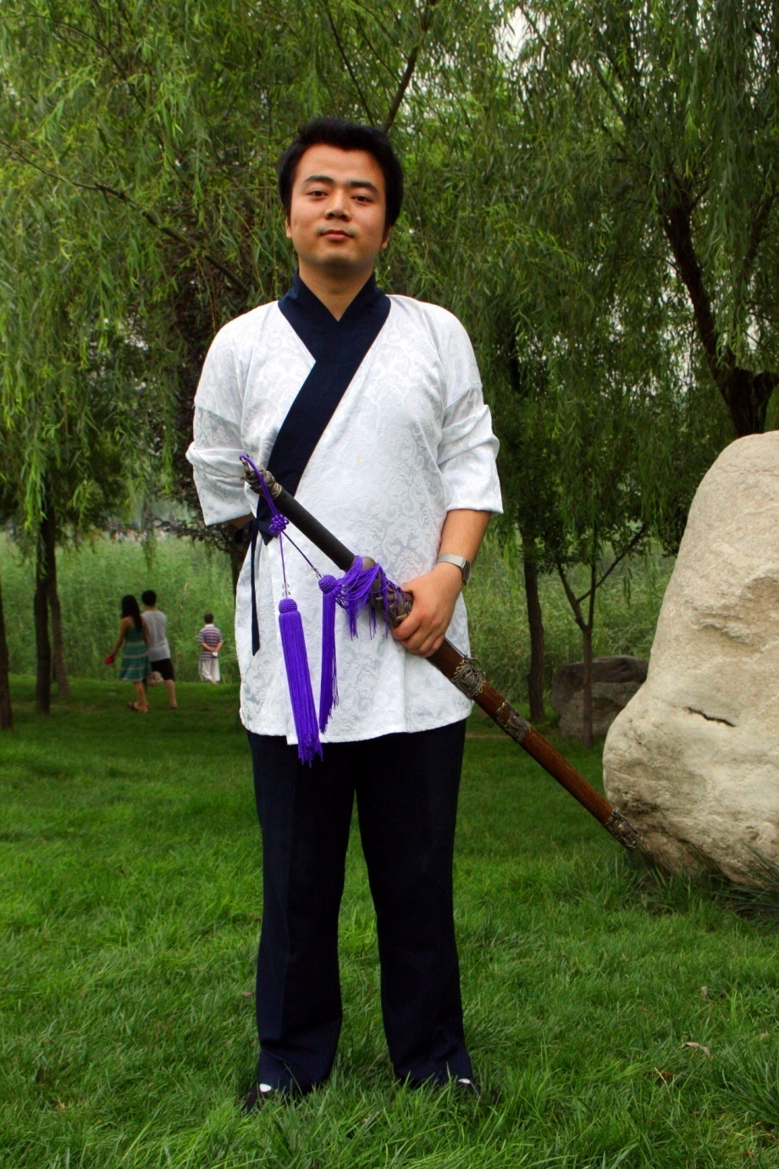
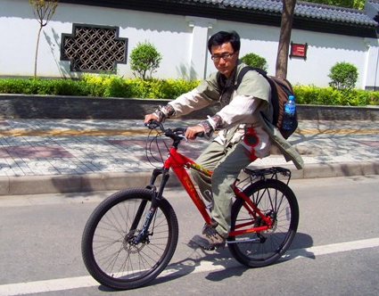
【长袖宽衣】
中国古人追求“天人合一，道法自然”，对于衣服亦是如此。
古人认为衣服必须要“蔽体”，所有露出手和足踝都是不礼貌的，所以袖子要做到“回袖过肘”的长度。
这里的“宽衣”仅是针对现代的紧身束身衣而言。
疑问：穿汉服不方便？
长袖宽衣一般仅针对于礼服和贵族服饰而言。
在很多传世的古画中，对劳动人民有穿着短打的描绘。
汉服不是空中楼塔，在其数千年的流传中，在各种生活、劳
动环境中都能很好的适应所需所求。
Notes:
为何追求长袖宽衣？因为天地本来如此。人生天地间，当如山岳挺立。山如身体，草木丛林，溪流飞瀑便是山的衣裳，流云彩霞是冠冕首饰，那是何等的飞扬洒脱，迤逦流长？法天地而造的汉服所追求的便是这样一种审美情趣——人如山岳，衣作流丹。
建议找一些网友日常穿着汉服的图片（不是活动照片），比如短打等，告诉观众说穿汉服不方便是错误的，每一个民族的服装体系中都会包含审美追求为主的服装和功能为主的服装。试想谁会追问西方华贵的晚礼服为何不能便于踢足球呢。一种传承了几千年的服饰，如果不方便的话早就淘汰了。

Slide 11
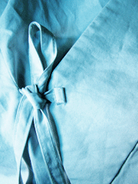
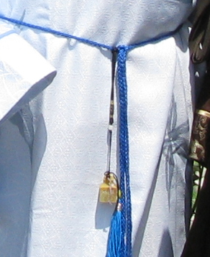
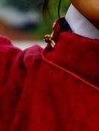
【系带暗扣】
汉服几乎不用一颗纽扣，全由系带结缨的方式穿戴。
所以“系带”和“右衽”一样成为了汉服一个外在的显著特点。
所谓暗扣，一般用于圆领衫。
这其实也说明了，汉服的系带并非因为古人未能发明纽扣（中国古人对纽扣的使用最早可追溯至周朝）。
Notes:
古人不是没发明纽扣、不会用纽扣，而是觉得一个很大外显纽扣和汉服气质不搭调。
出于法天地的审美追求，扣子在视觉上会形成一个中断点，破坏流畅的线条的整体感，而系带没有这个问题。
汉服的系带是一个很容易辨别的特点。
汉服只有暗纽，没有外显的大纽扣（旗服、旗袍、唐装都不是汉服）。

Slide 12
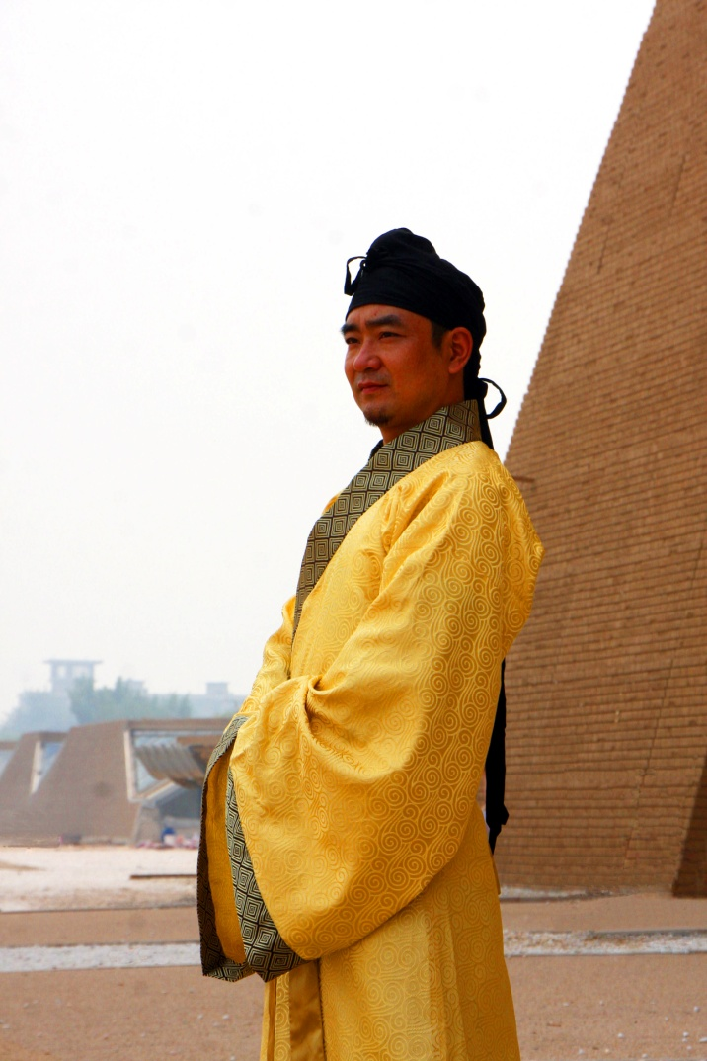
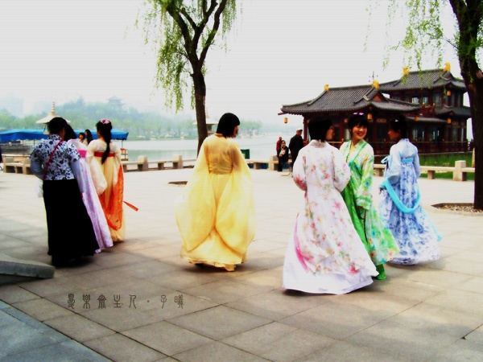
【潇洒飘逸】
以上所说的四点都是汉服外在形式的特点，然而“形而下谓之器，形而上谓之道”，“器以载道，道以御器，”汉服仅遵循固定的形式是不够的，而在背后统合这些“器型”——形式特点的“道”之所在便是“潇洒飘逸”这四个字。
在中国古人“天人合一、道法自然”的宇宙观之下，汉服的审美始终在追求一种体现穿着者内在气质的美。
尽管历经数朝，时势潮流俱变，各种形制的汉服层出不穷，你方唱罢我登场，但是“潇洒飘逸”这四个字始终是汉服亘古不变的审美、气度内核。
Notes:
强调“道”“器”之变。“潇洒飘逸”看似空泛，却是正气所在。而且通过前面四点的“器用”，“潇洒飘逸”也能够落到实处，并且事实上也落到了实处。

Slide 13
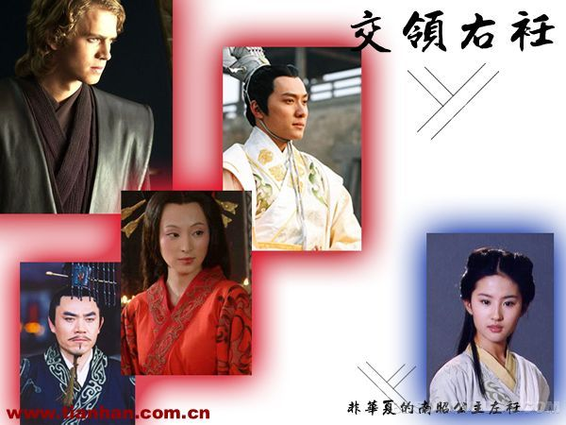
辨析壹：汉服的右衽、左衽
疑问：汉服为什么必须是右衽？
中华民族自古以来就有阴阳观念，体现在传统汉服上，就是左边衣襟代表阳，右边衣襟代表阴，所以左边衣襟压住右边衣襟，代表是阳压阴，天压地，古时候男子行礼的时候也是左手压右手。传统的中华民族的汉服都是右衽，没有左衽之说。
我国古代某些少数民族的服装，前襟向左掩，异于中原一带的右衽。成语“披发左衽”就是用于指受外族统治。
另外，左右衽也有摹法斗转星移东升西落的意义，生人向阳，坐北朝南，以双手模拟日月星辰左升右落之势交于身前，便会自然形成了交领右衽之形。而同时死者向阴，坐南朝北，同样模拟自然便会形成左衽，故而汉服唯寿衣可以为左衽。然而汉族又有事死如事生的习俗，所以事实上自古以来，寿衣也少有左衽。
因此，“左衽”是汉服大忌！但是任何时代总都会有所谓“非主流”，左衽汉服也屡屡出现在历史长河之中，但毕竟不是正脉。
Notes:
“法天地”，这里又一次遇到了这三个字。这，事实上是整个华夏文明的精神内核——亲近自然，与天地和谐共处。这一点是完全不同于西方从古希腊时期开始就确立的“把天地视为客体”“与天地斗争”的哲学体系。
双臂交叠的动作可以现场模拟。
注意，历史上左衽汉服不是没有，各时期都有，甚至曾一度流行。但是这不是正脉，流行也只是常服的标新立异，正规礼服从未受此影响。我们今日复兴汉服，自然要以主流为依据，正如假若再过数百年有人考证今日的人们的穿着特色，不能以少数人的个别喜好作为依据，哪怕因为标新立异而广见于媒体从而留下了大量“史料”（比如lady gaga）。

Slide 14
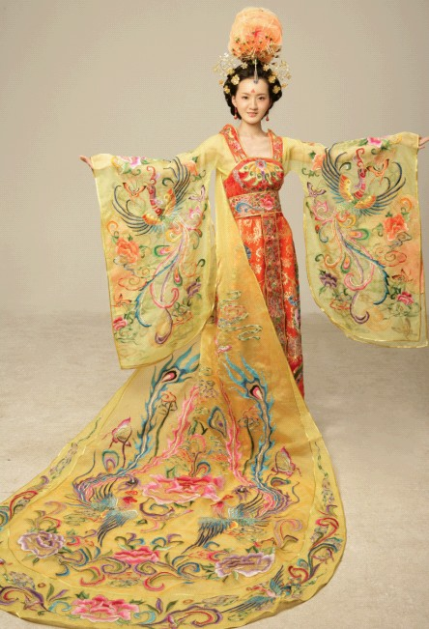
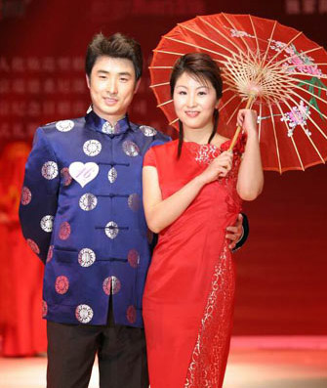
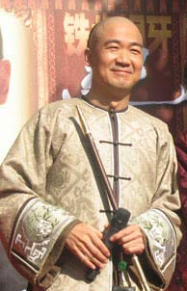
辨析貳：汉服与唐装、旗袍
疑问：唐装与旗袍是否也是汉服的一种
今天人们看到的“唐装”，并不是真正唐朝的服装，而是借唐朝的名义而结合清朝服饰而“创新”出来的仿古服饰。唐装设计者之一余莺解答说：这主要是因为国外都称华人居住的地方为“唐人街”，那“唐人”穿的衣服自然就应该叫“唐装”了。
旗袍是中国的女性服饰之一，在20世纪上半叶由民国时汉族女性参考满族女性传统旗服和西洋文化基础上设计的一种时装，是一种东西方文化揉和的产物。
以上两种服装带有强烈的满族特色，和4000年历史的汉服之间没有连贯的传承，因此不能代表汉族传统服饰，只能作为中式服装穿着。
唐式汉服
唐装旗袍
满服
Notes:
可以结合自身的一些经验谈谈

Slide 15
法天地
故圣人作则，必以天地为本。
——《礼记·礼运》
Notes:
回到“华夏”，展示完了作为“华”的汉服，那作为“夏”的汉礼又是如何的呢？
汉礼的核心和汉服一样，是“法天地”的思想。

Slide 16
自然
物我两忘
道
净心明性
天
格物穷理
地
举止合礼
人
Notes:
人法地，地法天，天法道，道法自然。
法自然，需要达到物我两忘、与天地万物合一、无我无外的境界。
法道，要做到净心明性，心无杂尘而性无妄念。
以上两层寻常人难以企及，寻常人一般能够做到的便是接下来两层。
法天，格物穷理。天主深邃无穷，正如对世间知识真理的追求一般。
法地，即举止合礼。这社会是对人最基本的要求。
那么，礼是如何使人达到“法地”的层次的呢？首先要明白“地”是如何的？

Slide 17
地势坤，君子以厚德载物。
——《周易·坤卦》
【平和中正】
汉礼在外在形式上讲求高度的对称和谐：
礼仪场地的布置；
礼仪流程的收放；
礼仪动作的举止。
Notes:
地，厚德载物。
能够承载万物，便需保持平稳不移，不能轻动。这便是“平和中正”。不平和如地震，无法载物；不中正如悬崖峭壁，无法载物。
因此汉礼在形式的特点有……
然而礼仪不仅仅是外在的形式，更有内心的心态。否则就成了徒有其表的空虚外壳。
行礼时外形之下的内心又应该是如何的呢？

Slide 18
雅
肃
恭
谦
【谦恭肃雅】
谦虚——看待自身
恭敬——对待他人
肃穆——心存敬畏
优雅——高贵从容
Notes:
这四条，前三条是人面对自己、面对社会、面对自然所应有的态度，最后一条是内心态度呈现于外地精神气质。
但如此之多的要求和修饰，不是要“消灭人性”，不是要把人变成没有感情的机器。在向往天人合一的东方，人心即天心，人性即天性，人情即天情，主流文明是不会有如此的要求的，朱子所谓“存天理灭人慾”是在特定语境下讲述的，今日剥离的当时的背景，其实绝大多数人都误读了这句话（这里不做详细讨论，自然过渡到下一页）。

Slide 19
【情礼交融】
故圣人之所以治人七情，脩十义，讲信脩睦，尚辞让，去争夺，舍礼何以治之？唯礼可耳。
故人情者，圣王之田也，脩礼以耕之，陈义以种之，讲学以耨之，本仁以聚之，播乐以安之。
——《礼记·礼运》
礼的作用：治情，脩义，发扬辞让，去止争夺。
人情是礼、义、学、仁、乐作用的对象。
情与礼是道路和路标的关系。
没有情，礼无以作为；没有礼，情无以约束。
二者互为关照，相依相生。
Notes:
……
情礼相互关照，相互融通，其间的分寸如何把握？

Slide 20
【文质彬彬】
子曰：“质胜文则野，文胜质则史。文质彬彬，然後君子。”
——《论语·雍也》
质——人的本质，本性，本能。本能呈现过多不受约束，人就会变得近于动物而具野性。
文——即纹饰（“文”是“纹”的本字，上古无“纹”字），是社会规范对人性的修饰，规范，约束。约束过甚就成为对人性的压制，把人变得冷漠如同史（吏）般“理性”、“客观”而无情。
彬彬——古文本作“份份（bīnbīn）”。即掺杂、参半之义。
君子要文质兼备而和谐共融：
“发乎情，止乎礼义。”
——《诗·注》

Slide 21
【损益时新】
夫礼必本於天，动而之地，列而之事，变而从时，协於分艺。
——《礼记·礼运》
夫礼必本於天，动而之地，列而之事，变而从时，协於分艺。
——《礼记·礼运》
也就是说礼必须顺时变通，才能与世间万事万物时时刻刻相协调。
穷则变，变则通，通则久。
——《周易·系辞下》
变通的意思是：
化而裁之谓之变，推而行之谓之通。
——《周易·系辞上》
变而通之以尽利，鼓之舞之以尽神。
——《周易·系辞上》
Notes:
孔子编礼，损益三代之礼。之后的历朝历代，制礼之时也绝无全盘照搬前朝礼仪之事。
天道恒常，人道恒变。礼属人道，若是不随人道而变，便是反人道。
唯有与时俱进才是礼仪生生不息的活力所在。
背景介绍：
周朝前後延續了七百餘年之久，一個朝代能跨越如此長久的時間，不能不說是個奇跡。周朝能夠如此，與周文王的仁義之道和周公制禮作樂有密切關係，因此，周禮相對於其他朝代來說是比較完善的，所以，孔子非常重視周禮。但是，孔子所提倡的是“禮”，而不僅僅是“周禮”，他把周禮之中可以通行於天下的“達禮”編輯在一起，而形成了《儀禮》，而不是直接照抄周禮的全部內容；而且孔子說過，如果沒有“仁”作爲前提，那麽，禮和樂就都只是外在的形式，所以，孔子更重視的是符合“道”的“仁”，“禮”反而在其次。在孔子學說中，主張“通三統”，也就是要綜合前三代的文化成果而加以損益變通。《儀禮》已經是經過了損益變通之後的“禮”了，所以，我們不能說孔子就是要“恢復周禮”，更不能說孔子是主張復古倒退。

Slide 22
汉礼的特点：
平和中正
谦恭肃雅
情礼交融
文质彬彬
损益时新
Notes:
综上所述：……
此页不要匆匆而过，把二十个字坚定地念一遍。

Slide 23
辨析叁：礼不是繁文缛节
疑问：礼的作用是什么？
晋侯谓女叔齐曰：“鲁侯不亦善于礼乎？”对曰：“鲁侯焉知礼！”公曰：“何为？自郊劳至于赠贿。礼无违者，何故不知？”对曰：“是仪也，不可谓礼。礼所以守其国，行其政令，无失其民者也。今政令在家，不能取也。有子家羁，弗能用也。奸大国之盟，陵虐小国。利人之难，不知其私。公室四分，民食于他。思莫在公，不图其终。为国君，难将及身，不恤其所。礼之本末，将于此乎在，而屑屑焉习仪以亟。言以习仪为急。言善于礼，不亦远乎？
——《左传·昭公五年》
从这段话中我们可以得到两个信息：
一、礼不仅是外在形式。仅仅固守祖宗传下来的种种仪程，“是仪也，不可谓礼。”如此僵化，“礼”便真成繁文缛节了。
二、真正的礼，必须能够调和人情，守国安民。否则“为国君，难将及身”。礼的形式必须为目的服务，繁简皆由目的决定。
Notes:
对于国君而言，礼是守国安民，对于我们普通人来说，那真正的礼就在于要能家庭和睦，朋友亲善。
礼顺应了人心，再繁也不避繁，人也不会觉得烦。举个不太恰当的例子，正如时下一些人婚丧嫁娶大操大办，也是无比繁复，然而由于顺了当事人的心愿，当事人又怎会有丝毫厌烦呢？
作为礼，应该能够顺应大多数的人心，如此，则无所谓繁文缛节。

Slide 24
辨析肆：礼的真谛在外柔内刚
疑问：礼是否就是一味的教人顺从和忍让？
穆公问於子思曰：“为旧君反服，古与？”子思曰：“古之君子，进人以礼，退人以礼，故有旧君反服之礼也。今之君子进人若将加诸膝，退人若将队诸渊，毋为戎首，不亦善乎？又何反服之礼之有？”
——《礼记·檀弓下》
这一段讲的是鲁穆公问子思：古制中已经去国的大臣是否应该为他原来的国君服丧。子思说：古时国君仁义守礼，自然应该为他服丧；如今的国君不守礼法，唯以好恶断事用人，去国的大臣没有带兵回来讨伐他就已经算是宽容的了，哪里还要为他服丧！
可见，礼提倡的顺从和忍让是有条件的，对于真正的恶，礼也是毫不容情的。
《论语·宪问》也记载了孔子的话：“以直报怨，以德报德。”
Notes:
千百年来，无数仁人志士，头可断血可流，气节不可失守。且不提面对敌人，如果遭遇不仁不公，哪怕面对是自己顶头的君王权臣，他们也会决然“犯上”，千百年来没有人说他们那样是“失礼”，那么礼又怎可能只是让人顺从和忍让呢？

Slide 25
辨析伍：“礼”与“俗”的关系
疑问：礼是否因其之“雅”而拒绝或者反对“俗”？
夫礼之初，始诸饮食，其燔黍捭豚，汙尊而抔饮，蕢桴而土鼓。
——《礼记·礼运》
君子行礼，不求变俗。
——《礼记·曲礼下》
所以说：
礼本于俗。
俗是原生态的礼，礼是神圣化的俗。
Notes:
这事实上就是礼“损益时新”的源泉所在
所以， 我们在做礼仪实践的时候，只要不是伤风败俗有违礼仪大道之事，各种公序良俗都是可以参照借鉴和吸收采纳的。
复兴不是复古，（接下一张）不是墨守成规拒绝变化。

Slide 26
在新世纪的今天，在传统文化几近消亡之下，面对西方和日韩文化的侵蚀，断层和失根的文化，不可能使我们找到共同的精神家园。
汉服承担着重铸再造华夏优秀传统文化的重要步骤——
华夏复兴 汉服先行
衣冠为表 礼仪为本
Notes:
那个辨析一定要讲清楚

Slide 27
既然，
汉服传承了四千多年，
并将它的影响扩散到了日韩等亚洲国家，
为什么我们现在却看不到它的身影了呢？
汉服是如此飘逸美丽，清朗隽永，
我们又是如何失去了它的呢？
就让时间回到明末清初……
公元十七世纪中下叶的中国……
到底发生了怎样巨大变故的事情……

Slide 28
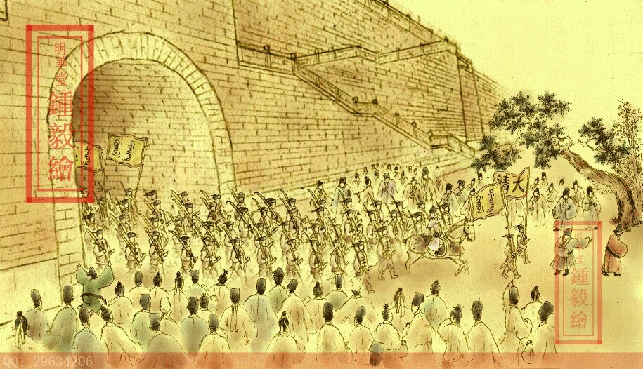
1644年4月22日，明朝驻辽东总兵吴三桂与李自成的农民军激战于山海关。
吴三桂以“材帛”、“割地”为条件向后金求援，多尔衮率后金军入关参战，
致使农民军败退山、陕，后金军则直抵北京，
顺治于同年10月1日在北京登皇帝位，满清帝国建立。
Notes:
还原历史本来面目

Slide 29
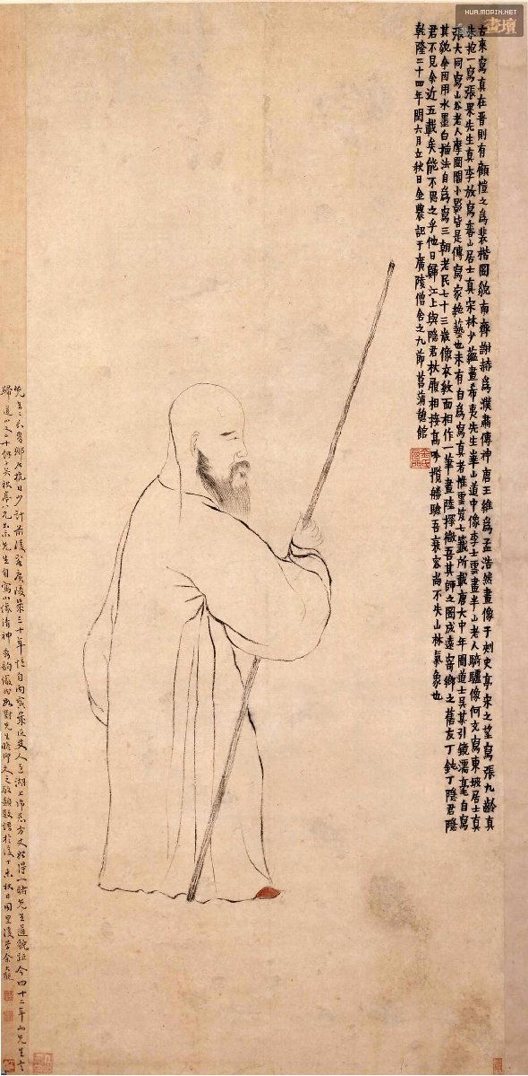
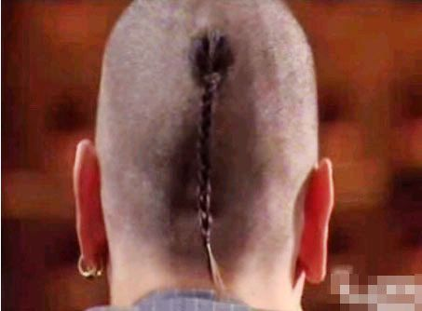
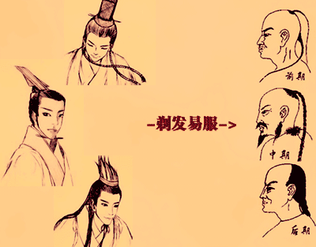
作为一个乘虚而入建立政权的关外少数民族
满清政府为了扼杀广大汉族人民的民族自尊心
用暴力手段强迫全国汉族人改剃满族发型、改穿满服
这就是著名的“剃发易服”
Notes:
还原历史本来面目

Slide 30
“不随本朝制度剃发易衣冠者，杀无赦。”
——《东华录》卷五顺治元年
汉族自古就非常重视衣冠，更有“身体发肤，受之父母，不敢毁伤。”的古训。
1645年清兵进军江南后，摄政王多尔衮提出颁发“剃发令”：
规定清军所到之处，无论官民，限十日内尽行剃头，削发垂辫，不从者斩。
这就是所谓的“留头不留发，留发不留头”。
这其中的汉族人民进行的反抗和清军的血腥镇压都是空前震惊的！
“所过州县地方，有能削发投顺，开城纳款，即与爵禄，世守富贵。如有抗拒不遵，大兵一到，玉石俱焚，尽行屠戮。”
——《爝火录》卷四
“一人不剃全家斩，一家不剃全村斩！”
——镇江知府告示
“民贼相混，玉石难分。或屠全城，或屠男而留女！”
——四川文告（1649年）
Notes:
还原历史本来面目

Slide 31
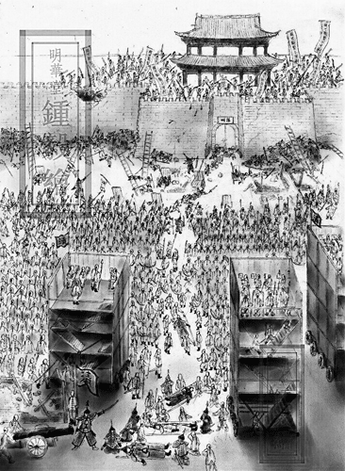
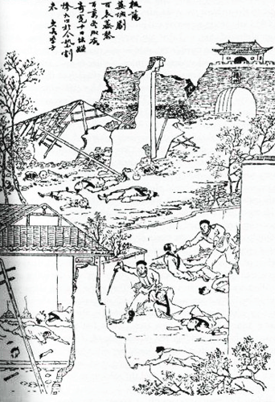
“大同、朔州、浑源三城，已经王师屠戮，人民不存！”
——顺治七年十二月清宣大山西总督佟养亮揭贴
“鞑靼全军入城之后，全城顿时是一片凄惨景象，每个士兵开始破坏，抢走？切可以到手的东西；妇女、儿童和老人哭声震天；从11月26日到12月15日，各处街道所听到的，全是拷打、杀戮反叛蛮子的声音；全城到处是哀号、屠杀、劫掠；凡有足够财力者，都不惜代价以赎命，然后逃脱这些惨无人道的屠夫之手。”
——《在联合省的东印度公司出师中国鞑靼大汗皇帝朝廷》
荷兰使臣John Nieuhoff
全城合力抵抗！
清军暴力屠杀！
“清顺治七年（1650），清军攻广州，‘死难70万人。’在东郊乌龙冈真修和尚雇人收拾屍骸，‘聚而殓之，埋其馀烬’合葬立碑。”
——《广州市宗教志》
“时奴贼既得辽阳，辽东八站军民不乐从胡者，多至江边……其后，贼大至，义民不肯剃头者，皆投鸭水（鸭绿江）以死。”
——朝鲜史料《李朝实录》光海君十三年五月
“大屠杀从11月24日一直进行到12月5日。他们不论男女老幼一律残酷地杀死，他们不说别的，只说：‘杀！杀死这些反叛的蛮子！’”
——意大利籍耶酥会士Martin Martini《鞑靼战纪》
满清各地官员上疏记载：
直隶“一望极目，田地荒凉”(卫周元，痛陈民苦疏，皇清凑议，卷1)，河南是“满目榛荒，人丁稀少”（李人龙，垦荒宜宽民力疏，皇清凑议，卷4），湖广“弥望千里，绝无人烟”（刘余谟，垦荒兴屯疏，皇朝经世文编卷34）。
Notes:
还原历史本来面目

Slide 32
最后……
仅有十万人的江阴城，八十一天后仅五十三人幸存……
小县嘉定，居然被屠杀三遍之多（史称“嘉定三屠”）……
李白笔下那座“烟花三月”的扬州，
屠杀持续十天（史称“扬州十日”），
据记载，光可被收敛的尸体就超过八十万具……
此起彼伏的斗争历经几十年，最终满族封建统治者取得胜利。
以牺牲当时超过一半的汉族人口（保守估计达到一亿以上），将“汉服”送进了坟墓！
Notes:
还原历史本来面目

Slide 33
“全世界像汉族这样，因服饰、发式而遭屠杀的民族，绝无仅有。”

Slide 34
西元1683年9月5日（康熙二十二年七月十五日），郑成功后代向满清政权递交降书。从此之后的三百余年间，汉服彻底从中国人的生活中消失。
Notes:
还原历史本来面目

Slide 35
西元1683年9月5日（康熙二十二年七月十五日），郑成功后代向满清政权递交降书。从此之后的三百余年间，汉服彻底从中国人的生活中消失。
许多坚持不愿改换衣冠者，
或被杀，或逃到海外，或遁入空门，带发修行……
明代的资本主义萌芽毁灭殆尽，历史潮流直转而下
为掩盖罪行，
清朝统治者修《四库全书》禁毁明代包括科技著作在内的书籍；
修《明史》极尽歪曲历史之能事；
推行八股科举、兴文字狱，束缚控制民众的言论！
Notes:
还原历史本来面目

Slide 36
汉服刚刚推行时，被媒体斥责为“穿寿衣上街”，
他们说的一点没有错，寿衣也是汉服的一种。
那是因为，在那样的暴虐之下，汉人活着是不能穿自己的汉服。
媒体却不知道，那时的葬礼上，往生者须以白布蒙面方可入土。
那是何意？
无言相见列祖列宗也！
Notes:
还原历史本来面目

Slide 37
华夏复兴 汉服先行
衣冠为表 礼仪为本
复兴如老树新芽，在原基本上焕发新的活力，是继承和发展的。且这种继承是有选择性的，聚其精华，弃其糟粕，让过去美好的东西与新时代相结合，并让新的时代更加美丽，这叫复兴。
复古是对过去的全盘照搬，是一成不变的。是不加选择的倒退。

Slide 38
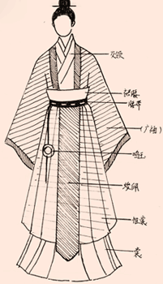
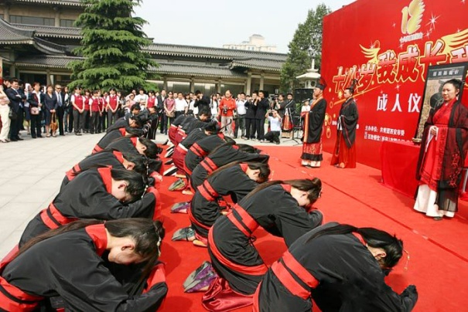
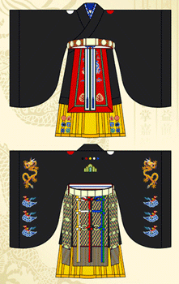
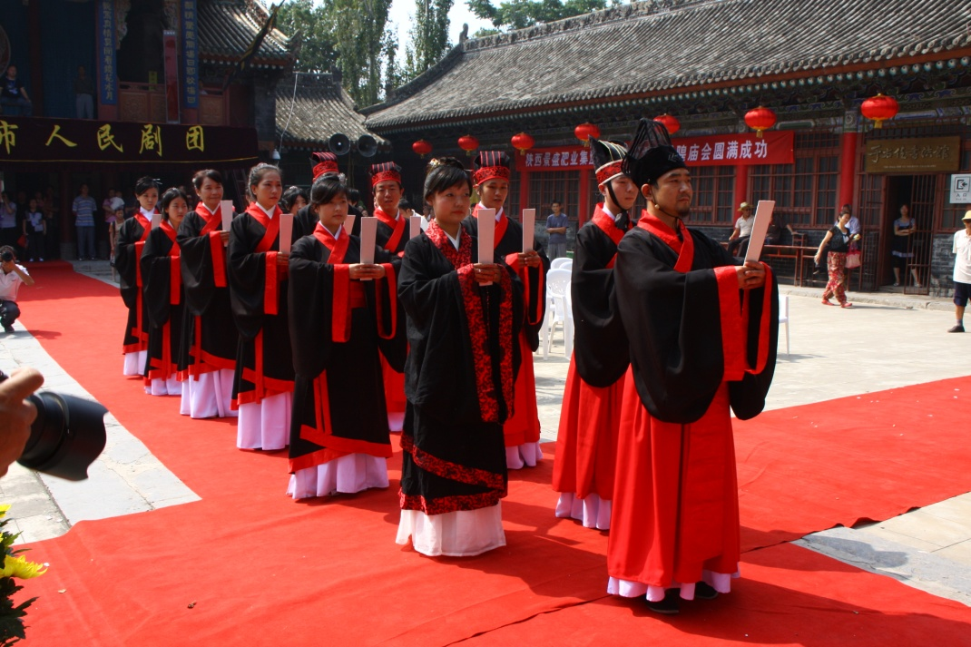
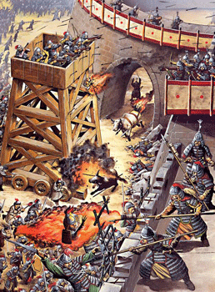
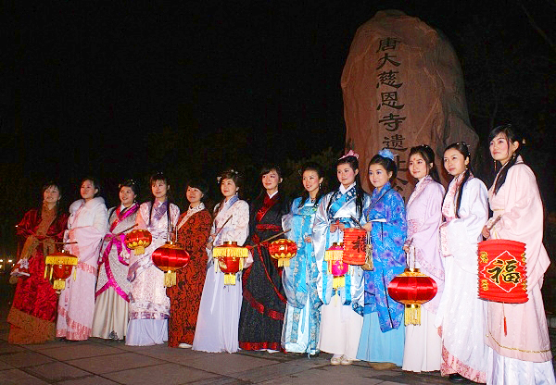
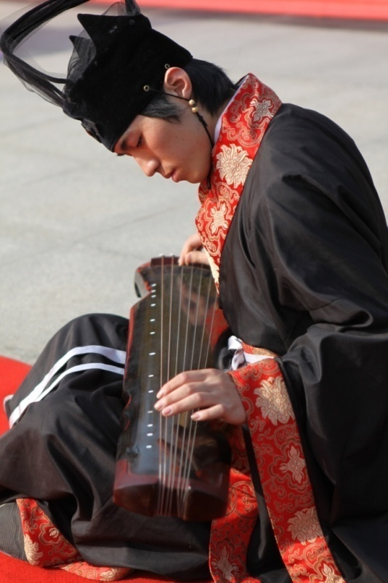
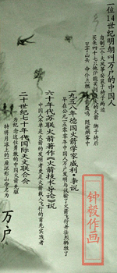
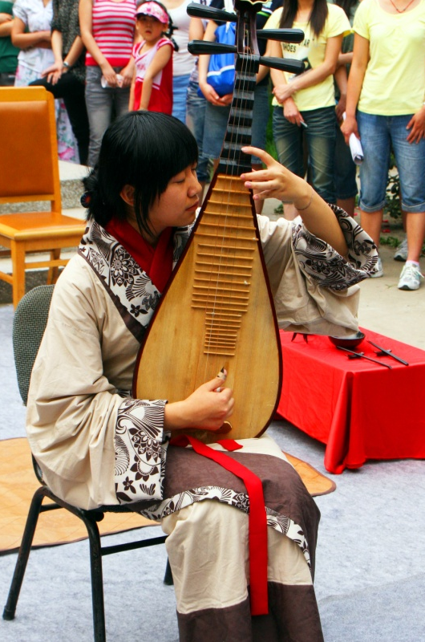
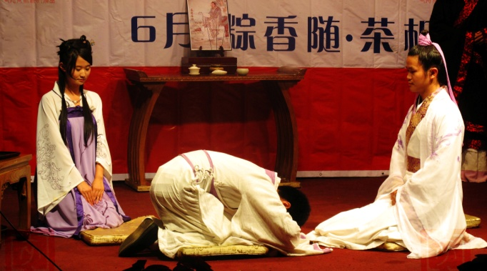
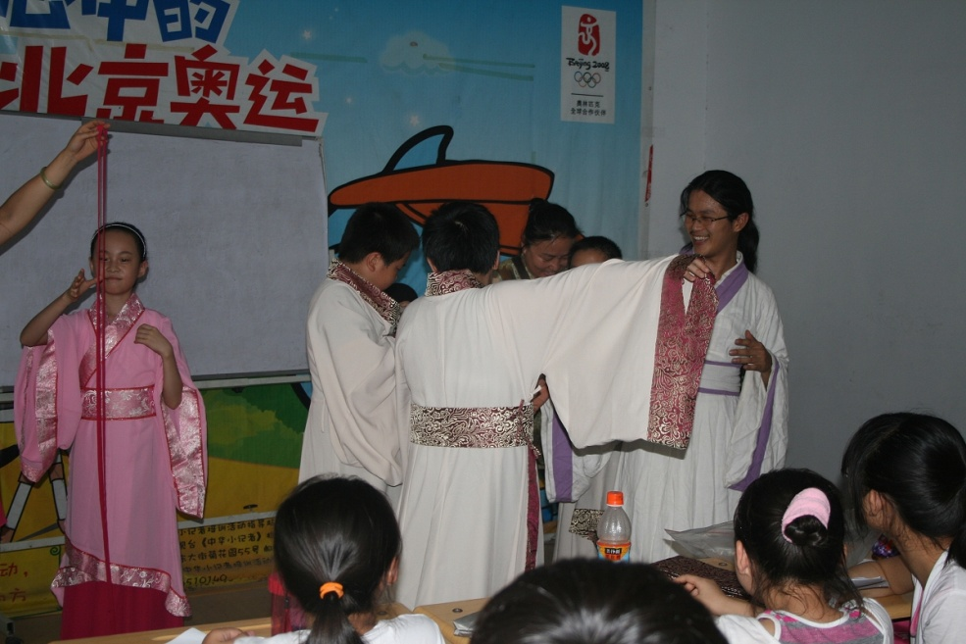
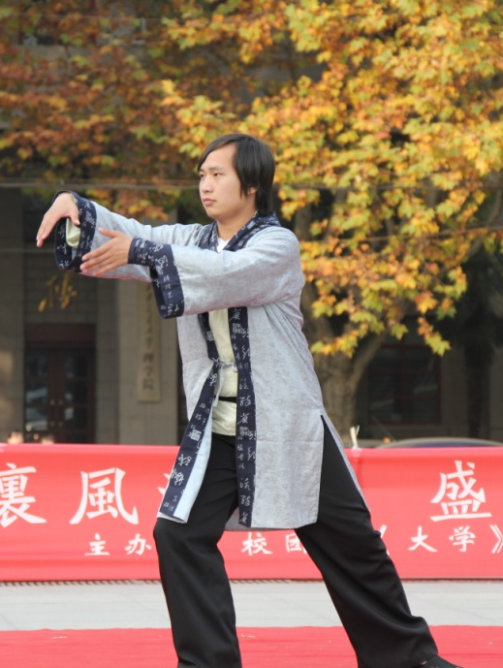
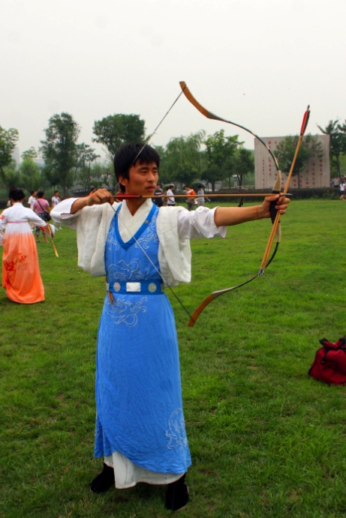
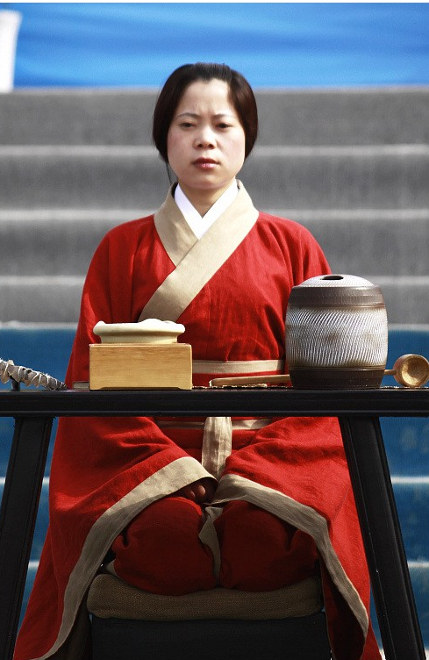
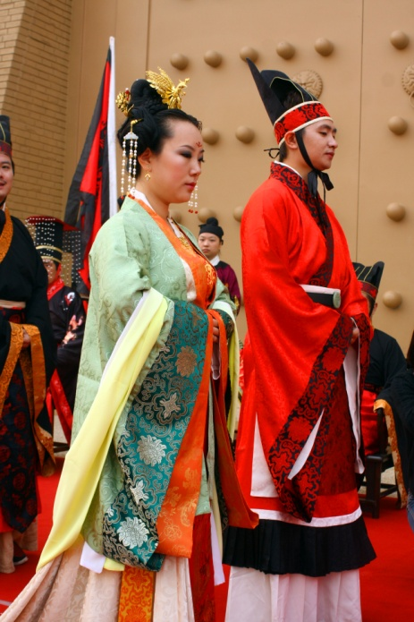
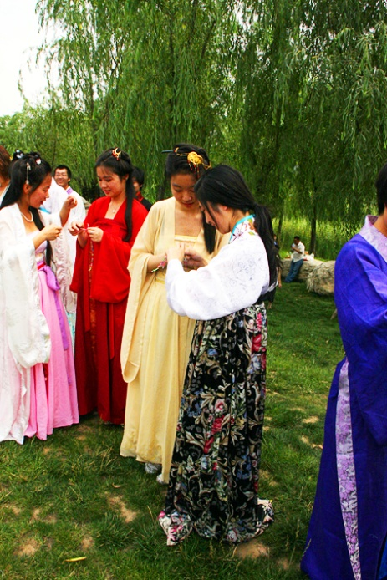
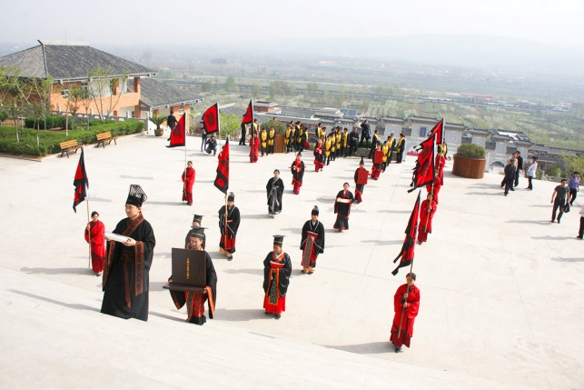
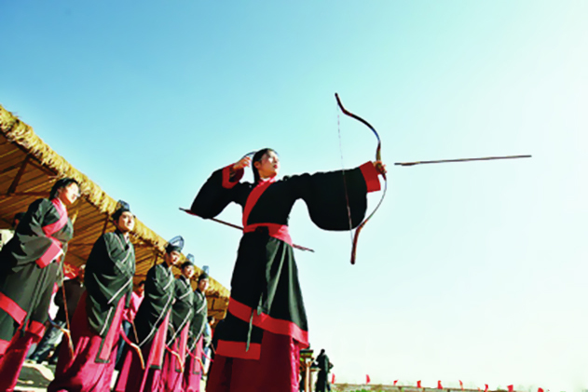
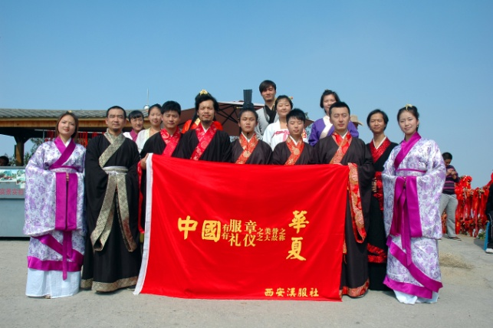
我们正在做的——
拜师礼
考证服制、推广汉服
茶礼
成人礼
婚礼
上元灯会
端午
恢复传统节日
恢复传统礼仪
祭祀先烈
推广国学教育
传统乐器的传教
中华武道复兴
精研历史、正本清源
祭礼
射礼
重阳登高
我们还会努力做更多……
我们须要你的加入……
Notes:
请自己寻找一些图片，图文结合更清楚也更吸引人

Slide 39
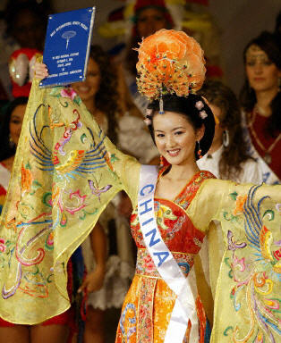
华夏复兴 汉服先行
近年来全国汉服复兴运动发展历程
2003年四川姑娘王珊身着唐式汉服获得2003年度环球小姐大赛最佳民族服饰奖，这是全世界对世界上最美丽的民族服饰——汉服的充分认可。

Slide 40
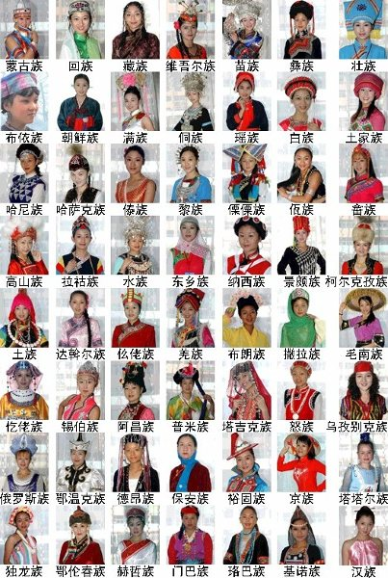
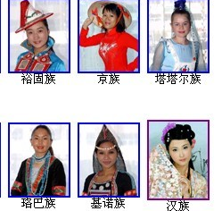
华夏复兴 汉服先行
近年来全国汉服复兴运动发展历程
2006年7月21日，中国政府网为汉族更正图片为“汉服”，这明确标志着中华人民共和国中央人民政府终于正式认可——汉服是汉民族的传统民族服饰，是自汉服消失360年以来回归的重要里程碑。

Slide 41
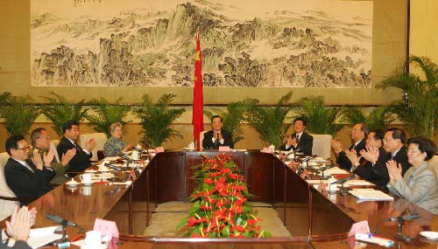
华夏复兴 汉服先行
近年来全国汉服复兴运动发展历程
2007年12月7日国务院第198次常务会议通过关于修改《全国年节及纪念日放假办法》的决定,正式将清明节、端午节、中秋节等华夏民族传统节日定为国家法定假日，标志着传统节日的保护与宏扬得到了国家的认可与支持。

Slide 42
到此，我们有了一个短暂的段落，
汉服的体系实在太庞杂，华夏文明也太渊深，在此我无法一一讲述。
其实本篇所介绍的仅是最基本的一些了解，
如果下次还有机会，我愿为你们讲述更多，
那些关于各个类别汉服的美丽，那些关于汉服运动的激动人心
下面，
让我们一起去欣赏那些汉服带给我们的神奇体验——

Slide 43
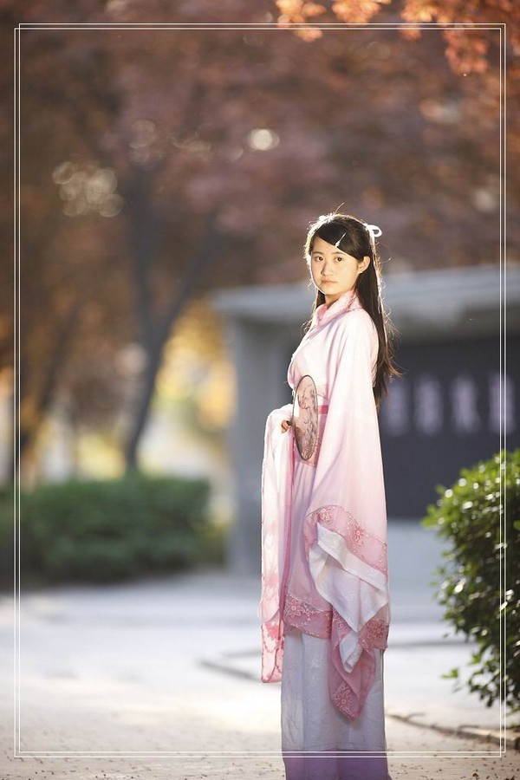










Slide 44
感谢您的聆听
製作人：憂樂齋主人子曦
inkfishling@163.com
QQ：359896258
鳴謝《華夏有衣 襟帶天地》的歷版製作者們
本幻燈片系以《華夏有衣 襟帶天地》爲基礎全面改編而來
本版全新加入了有關禮儀的講解部份
歡迎斧正

Slide 45

补充一 汉服形制
（1）上衣下裳（衣裳制）
Notes:
可以结合自身的一些经验谈谈

Slide 46

补充一 汉服形制
（2）衣裳相连（深衣制）
Notes:
可以结合自身的一些经验谈谈

Slide 47

补充一 汉服形制
（3）上下通裁（袍衫制）
Notes:
可以结合自身的一些经验谈谈

Slide 48

补充一 汉服形制
（４）罩衫类
Notes:
可以结合自身的一些经验谈谈

Slide 49

补充一 汉服形制
（５）短打
Notes:
可以结合自身的一些经验谈谈

Slide 50


补充一 汉服形制
（６）巾冠类（男子首服）
Notes:
可以结合自身的一些经验谈谈

Slide 51


补充一 汉服形制
（７）配饰类（女子首服）
Notes:
可以结合自身的一些经验谈谈

Slide 52




补充一 汉服形制
（８）内衣类
古代内衣较早的称谓是“亵衣”。“亵”意为“轻簿、不庄重”，可见古人对内衣的心态。中国内衣的历史源远流长，以下所诉的内衣历史线索是从汉朝开始的。
Notes:
可以结合自身的一些经验谈谈

Slide 53



补充一 汉服形制
（９）戎装
春秋时头盔
隋朝甲胄
明代甲胄
Notes:
可以结合自身的一些经验谈谈

